Slide 1
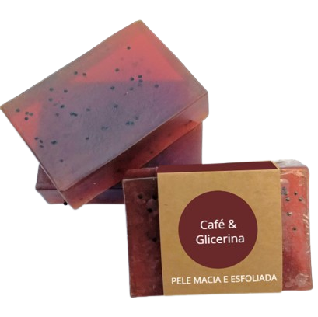
SABONETE ARTESANAL
COM ESFOLIAÇÃO NATURAL
Café & Glicerina: Limpeza, Hidratação e renovação da pele
🌿Esfoliação suave com café moído
💧Hidratação profunda com
base glicerinada
🌱100% Artesanal e sustentável
Glice©️

